Slide 1

RAKENTEET JA JOHTAJUUS

Slide 2
Jaettu johtajuus
Päiväkodin johtaja
Mentorointi
Varajohtajat
Eri vastuutehtävät
kasvatustyö
Johtotiimi
TiPoRi-jory
Tiimivastaavat
Työvuorosuunnittelu
Elto (pedagoginen johtajuus)

Slide 3

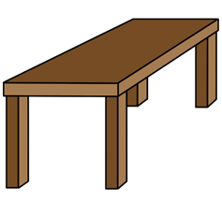
Päätösrakenteet
edPORINAT
tiimipalaverit
yhteistoimintapalaverit
Tiimivastaavien vartit
TiPoRi-joryt
Muut palaverit ja kokoukset
Oppilashuolto

